Slide 1
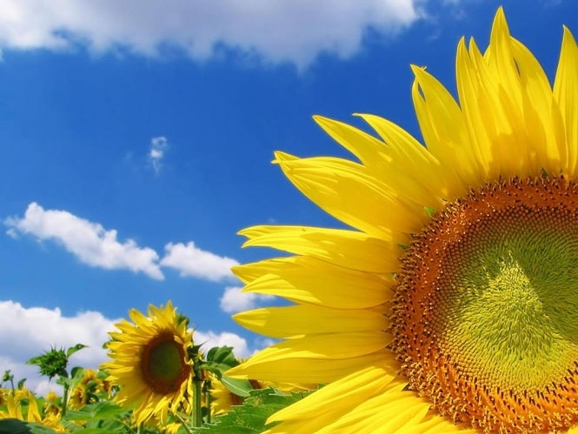
Сільське господарство світу

Slide 2

Земельний фонд та аграрні відносини.
Сільське господарство - це стародавня сфера діяльності людства. Нині в ній зайнята майже половина працездатного населення Землі. Головне завдання сільського господарства — забезпечення населення продуктами харчування, а окремі галузі промисловості — сировиною. З давніх-давен людина використовувала природу у власних цілях (збирання, полювання, рибальство) і тільки з часом навчилася обробляти землю та розводити тварин. Так поступово почали виникати аграрні відносини між людьми.

Slide 3
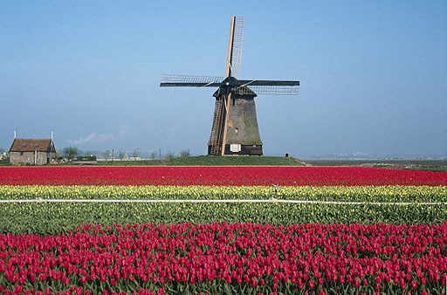
Земельний фонд та аграрні відносини.
Основою сільськогосподарського виробництва є земельні ресурси. Вирішальну роль для країн відіграють кількість і якість сільськогосподарських угідь. Найбільші їх площі зосереджено в Азії та Північній Америці, а найбільш розораною є Європа. До десятки країн, які мають найбільші площі ораних земель, належать: США, Індія, Китай, Росія, Бразилія, Австралія, Канада, Україна, Нігерія, Казахстан.Форми і способи використання людством сільськогосподарських земель дуже різноманітні і залежать від характеру аграрних відносин, рівня розвитку продуктивних сил, специфіки місцевих природних умов.

Slide 4
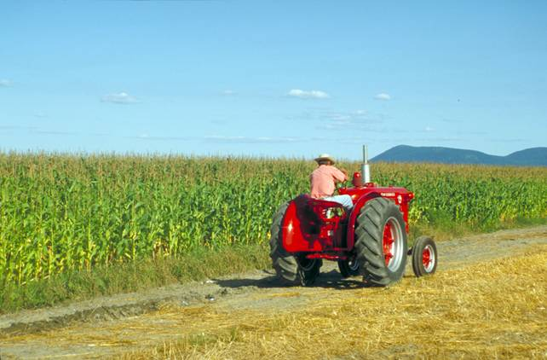
Земельний фонд та аграрні відносини.
У розвинутих країнах значна частина земельного фонду є власністю компаній і фермерів, які використовують найману працю. Частиною землі володіє держава. Для країн, що розвиваються, властиві різні форми землеволодіння: від дрібних общинних або сімейних землеволодінь з дрібнотоварним виробництвом до великих латифундій (у Латинській Америці) та феодальних володінь племінних вождів, шейхів, султанів (у країнах Африки та Азії). Проте феодальні відносини поступово змінюються на капіталістичні, поширюються плантаційні та фермерські господарства. Співвідношення рослинництва і тваринництва у країнах різних регіонів світу залежить від багатьох чинників: природних умов, земельних ресурсів, рівня економічного розвитку, етнічних та релігійних особливостей. Так, у розвинутих країнах Європи та Америки домінує високопродуктивне тваринництво, а в країнах, що розвиваються, Африки та Азії — рослинництво.

Slide 5
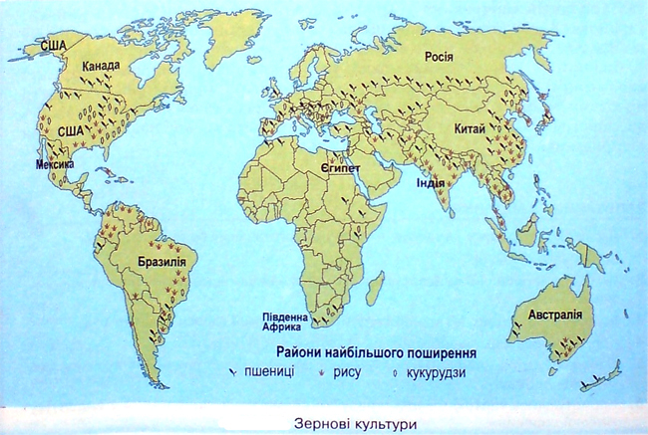
Райони найбільшого поширення
зернових культур

Slide 6
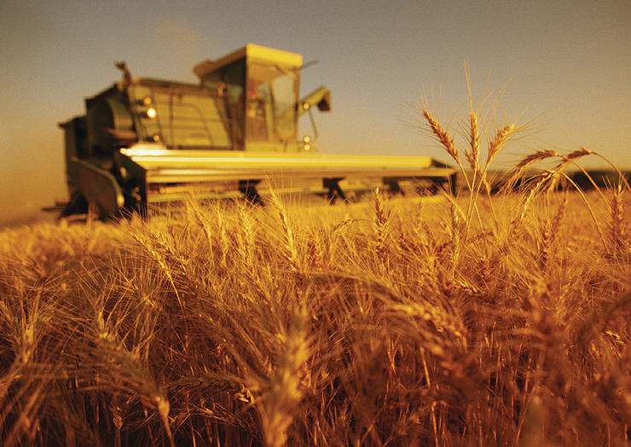
Рослинництво
Рослинництво — головна галузь сільського господарства. У світі культивуються близько 1,5 тис. видів рослин. Основою рослинництва є вирощування зернових культур (крім традиційних для нас пшениці, рису, кукурудзи, жита, проса, гречки, у світі до них належать гаолян, сорго, чумиза та ін.). Зернові займають майже 50 % земель, що обробляються. Основні зернові культури світу — пшениця (580 млн тонн світового валового збору), кукурудза (400 млн тонн), рис (490 млн тонн) (мал. 51). Під ними зайнято 720 млн гектарів земель. Пшеницю, в основному, вирощують у помірних і субтропічних широтах Євразії, Північної та Південної Америки, Австралії. Це так званий пшеничний пояс Землі. Головні її виробники — США, Китай, Індія, Франція, Канада, Австралія, Казахстан, Росія, Україна. Кукурудзу як продовольчу і кормову культуру вирощують здебільшого в Північній і Південній Америці. Значні посіви цієї культури є у США, Бразилії, Мексиці, Аргентині, Китаї, Індії, Австралії. Рис — основна культура екваторіальних, тропічних і субтропічних широт. Його вирощування зосереджено в Китаї (38 % світового збору), Індії (близькі Щ 20%),Індонезії, Японії та на Філіппінах. Посіви рису є також у Центральній Азії, у південних районах Європи, на півдні Північної Америки. Значну роль у сільському господарстві відіграють й зернобобові культури (квасоля, соя, горох, чечевиця).

Slide 7
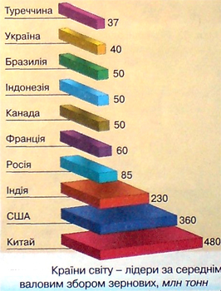
Країни – лідери

Slide 8


Технічні культури
Технічні культури використовують як сировину для різних галузей промисловості. їх поділяють на декілька груп: волокнисті (бавовник, льон-довгунець, коноплі, джут, сизаль), цукроносні (цукровий буряк, цукрова тростина), олійні (соняшник, олива, олійна пальма, соя, арахіс, рапс), каучуконосні (гевея), крохмаленосні (картопля, батат, маніок), лікарські; культури, з яких виробляють тонізуючі речовини (чай, кава, какаo, кола), прянощі (гвоздичне дерево, перець чорний і червоний, коріандр, кориця тощо.)

Slide 9

Технічні культури
Льон — основна волокниста культура помірного поясу. Його вирощують переважно в Китаї, Франції, Росії, Білорусі, Україні. Джут (волокно якого йде на виготовлення мішковини, килимів, шпагату) вирощують Індія, Бангладеш, Китай. Каучуконоси культивують у Малайзії, Таїланді, Індонезії, Шрі-Ланці, В'єтнамі. Цукрову тростину вирощують у США, Індії, Бразилії, Австралії, Мексиці, Китаї, Філіппінах, ПАР, на Кубі; цукровий буряк — у Франції, Німеччині, Україні, Росії, США, Китаї, країнах Південної Америки. Виробництво цукру в світі становить близько 110 млн тонн на рік. Серед країн, що вирощують олійні культури, лідерами є США, Індія, Китай, Італія, Бразилія. Серед крохмаленосних культур найбільш розповсюджена картопля. Вона займає майже 19 млн гектарів орних земель світу. Основні її виробники — Польща, Росія, Україна, Китай, США, Білорусь, Франція.Тропічні фрукти вирощують та експортують до інших країн Туреччина, Сирія, Греція, Португалія, Іспанія, Ізраїль, США, Куба. Деякі країни спеціалізуються на вирощуванні одного-двох видів фруктів (наприклад, Грузія — мандаринів, Ізраїль — лимонів, Панама, Гондурас, Коста-Рика — бананів).

Slide 10

Тваринництво
Ця галузь сільського господарства розвинута в усіх регіонах земної кулі, проте у різних країнах воно має неоднаковий рівень розвитку. В економічно розвинутих країнах і країнах з перехідною економікою воно є високоінтенсивним і високомеханізованим, а тому — високотоварним. У країнах, що розвиваються, тваринництво має екстенсивний характер, і є менш продуктивним. Продукція, яку виробляє тваринництво, є різноманітною — м'ясо, молоко, яйця, риба, вовна, шкіра, перли та ін. Перші місця у світі за поголів'ям великої рогатої худоби посідають країни Азії (Індія, Китай), Африки (Єгипет, Ефіопія, Лівія), Америки (США, Канада, Бразилія, Аргентина, Мексика). Розвиток вівчарства останнім часом набув світового значення, що пов'язано з постачанням на світовий ринок вовни. Лідером у цій галузі є Австралія. Близько половини світового поголів'я овець припадає на країни, що розвиваються, — Туреччину, Іран, Пакистан, Індію, Афганістан, Ефіопію, Судан та ін.

Slide 11
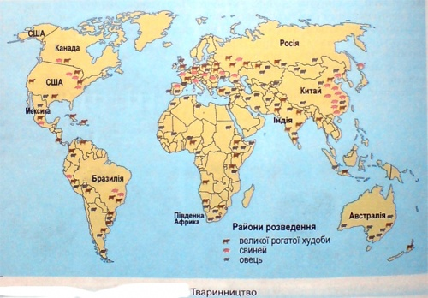
Райони розведення

Slide 12
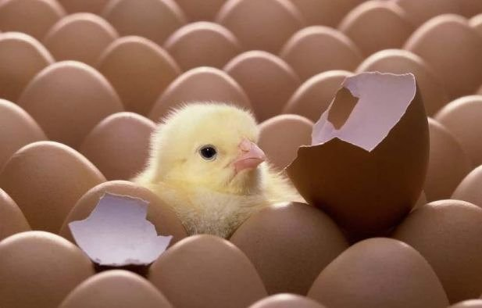
Тваринництво
Свинарство розвинуте в Європі, Азії і Північній Америці. Проте в районах проживання мусульман свиней практично не розводять через релігійні традиції. На першому місці в світі за поголів'ям свиней — Китай.
Птахівництво має найбільший розвиток у США, Китаї, Італії, Франції, Росії, Україні, Іспанії, Японії, Канаді.
Набуває розвитку рибництво — штучне розведення риби, а також збільшення кількості й поліпшення якості риби у природних та штучних водоймах.

Slide 13
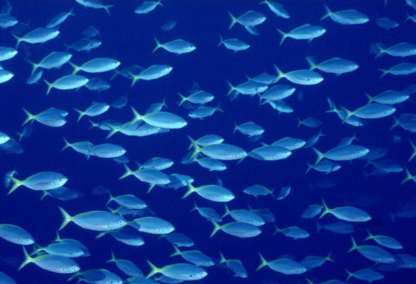
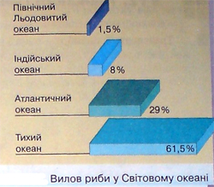
Вилов риби в океанах

Slide 14
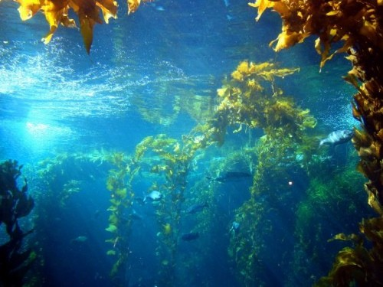

Рибальство
Рибальство один з найдавніших промислів людства. Воно поширене всюди, де є вихід до моря або річки. Половина всіх світових виловів риби припадає на такі країни, як Японія, Росія, Китай, США, Чилі, Перу. Останнім часом значно розвинувся морський промисел, який передбачає не тільки виловлення риби, а й добування морепродуктів - морської капусти, інших водоростей, різних тварин, що використовуються як продукти харчування і як сировина для легкої промисловості. Підвищується значення аква- та марикультури, що має давні корені існування. Тому на спеціально створених фермах та плантаціях у морях і лагунах штучно вирощують молюсків, рибу, ракоподібних тощо. Плантації молюсків існували в Японії та Китаї ще до нашої ери. Нині підводні ферми з розмноження молюсків (мідій-перлинниць, морських гребінців) поширені в Японії, Китаї, США, Франції, Великій Британії, Нідерландах, Іспанії, Росії та ін.

Slide 15
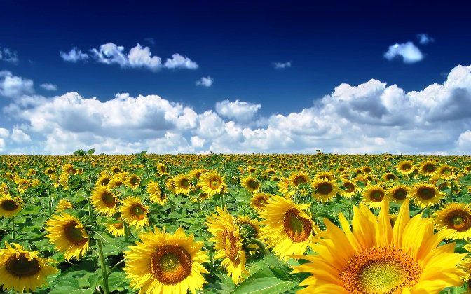
Дякую за увагу!

